Slide 1

Taller “Protocolo MQTT para Internet de las Cosas con ESP8266 y Node-RED”
Ing. Kevin Medrano Ayala
Arduino Enthusiast

Slide 2





Temario
Introducción
Herramientas
Desarrollo
Conclusiones

Slide 3
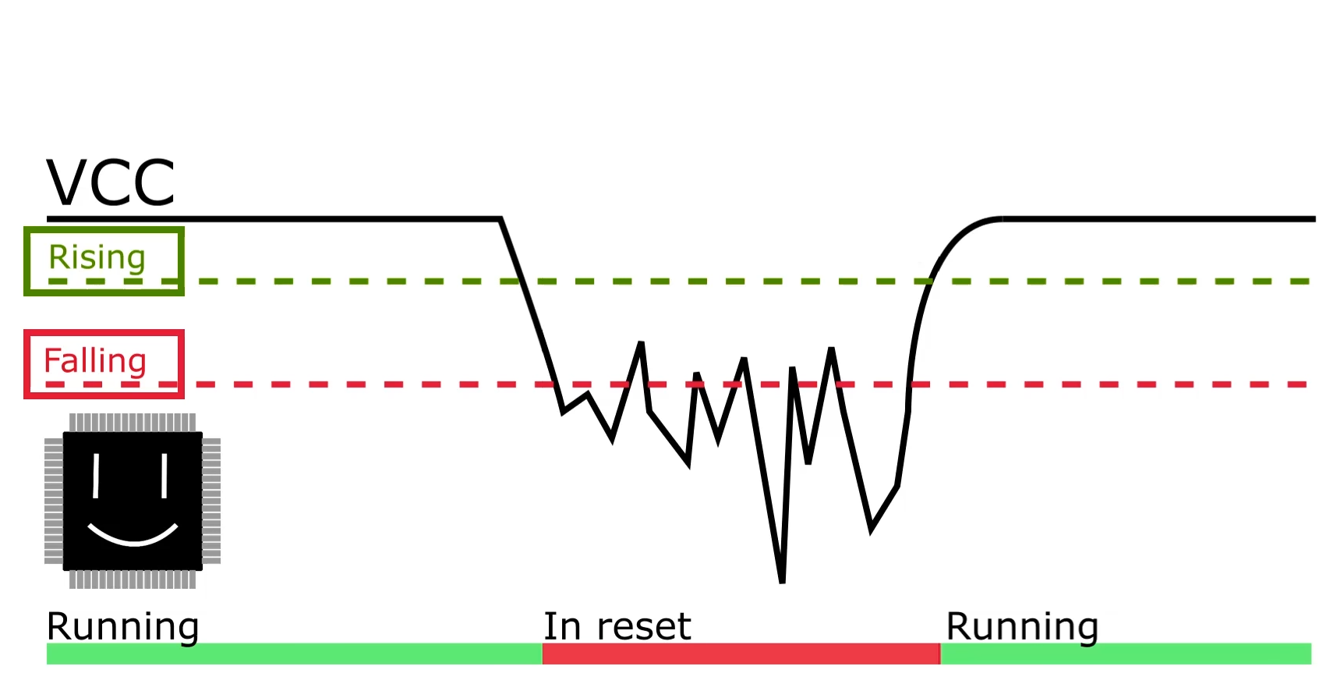
Introducción
Integración del protocolo MQTT para entrada y salida de elementos (Sensores-Actuadores), configuración de MQTT Servidor y Cliente, Interface Web para control y supervisión.
Consideraciones
Condiciones eléctricas
Buenas practicas de programación
Aislamiento eléctrico

Slide 4
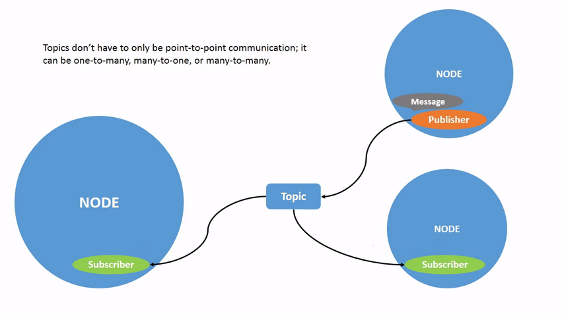
Introducción

Slide 5
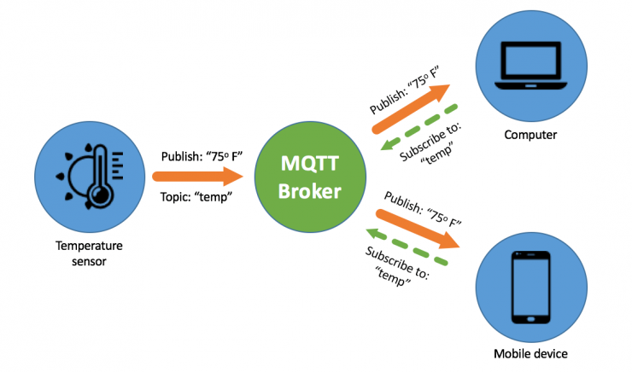
Introducción

Slide 6



Herramientas
Software
Hardware
Módulo ESP8266 o equivalente
Sensor DHT11 o equivalente (DHT22)
1 Pulsador NO
1 Resistencia 220 Ohm
1 Led de 2-3 V
Fuente de Alimentación de 5V o 3.3V
Protoboard y cables de conexión
Arduino IDE
Visual Studio Code

Slide 7
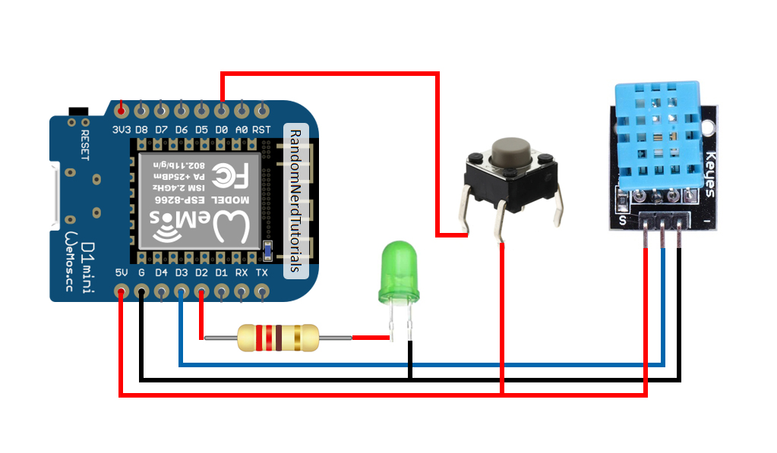
Desarrollo
Circuito

Slide 8
Conclusiones
Utilizar librería “Wifi Manager”

